Slide 1
«История в камне. Памятник героям Гражданской войны в станице Архангельской»
Районная практическая краеведческая конференция памяти тихорецкого краеведа Е.М.Сидорова
Работу подготовила:
Салина Виолетта, 13 лет,
учащаяся 7Г класса МБОУ СОШ № 33
ст.Архангельской

Slide 2
Актуальность исследования: обоснование значимости знания истории малой Родины, на примере истории памятников погибшим героям Гражданской войны.
Объект исследования: материалы, свидетельствующие о строительстве памятника, воспоминания, жителей станицы Архангельской, материалы станичного краеведческого музея.
Гипотеза: если ребята узнают из моего исследования об истории памятника героям Гражданской войны, то они заинтересуются событиями 20-х годов прошлого столетия.
Полученные данные: могут оказать большое влияние на формирование у подрастающего поколения потребности в изучении и сохранении исторического наследия родного края.

Slide 3
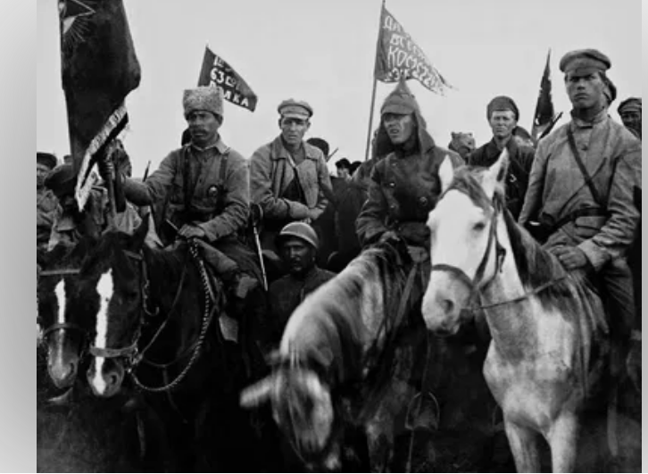
ГРАЖДАНСКАЯ ВОЙНА, ЧТО ЭТО ТАКОЕ?
Гражданская война – период в истории России,
связанный с политическими и социальными
противоречиями, возникшими после свержения
царской власти в результате Октябрьской
революции 1917 г.
Продолжительность Гражданской войны 5 лет –
с 1917 по 1922 гг. В противостояние было
вовлечено всё население России. Но главными
противоборствующими сторонами являлись
представители белого и красного движения.
Белые выступали за восстановление монархии,
красные (большевики) – за построение
социалистического государства.
Победили красные.

Slide 4
ГРАЖДАНСКАЯ ВОЙНА НА КУБАНИ
Гражданская война оставила кровавый след и долгую память о событиях, в ходе которых почти каждому необходимо было определить свою позицию, встать на сторону одних или других сил, которые вели между собой бескомпромиссную борьбу.
Но не все станичники признавали власть большевиков. По причине резкого имущественного расслоения зажиточные казаки, офицеры, крупные и мелкие торговцы выступили на стороне белых. Все это привело к созданию напряженной обстановки, а по сути гражданской войне, способом решения возникших противоречий стала вооруженная борьба. Отец воевал против сына, брат против брата, казак против казака.

Slide 5
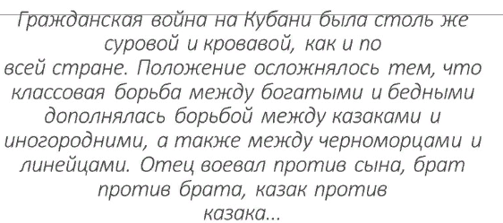
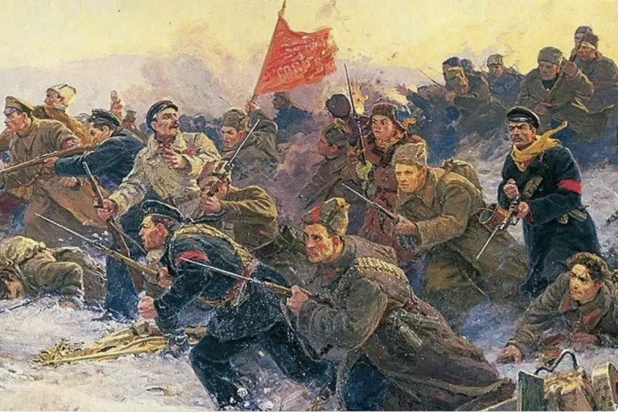
ГРАЖДАНСКАЯ ВОЙНА НА КУБАНИ

Slide 6
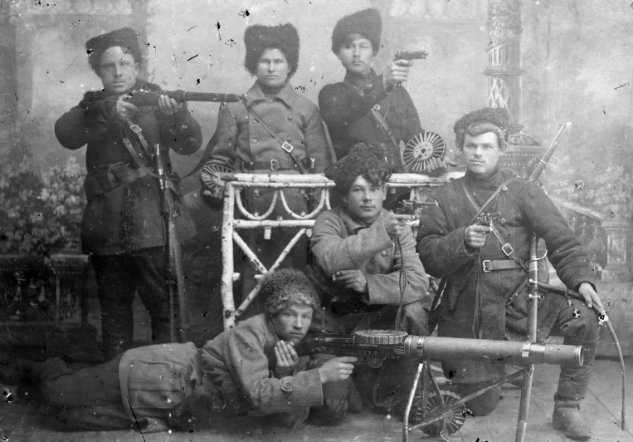
ЧЛЕНЫ РЕВКОМА СТАНИЦЫ АРХАНГЕЛЬСКОЙ 1918-1920

Slide 7
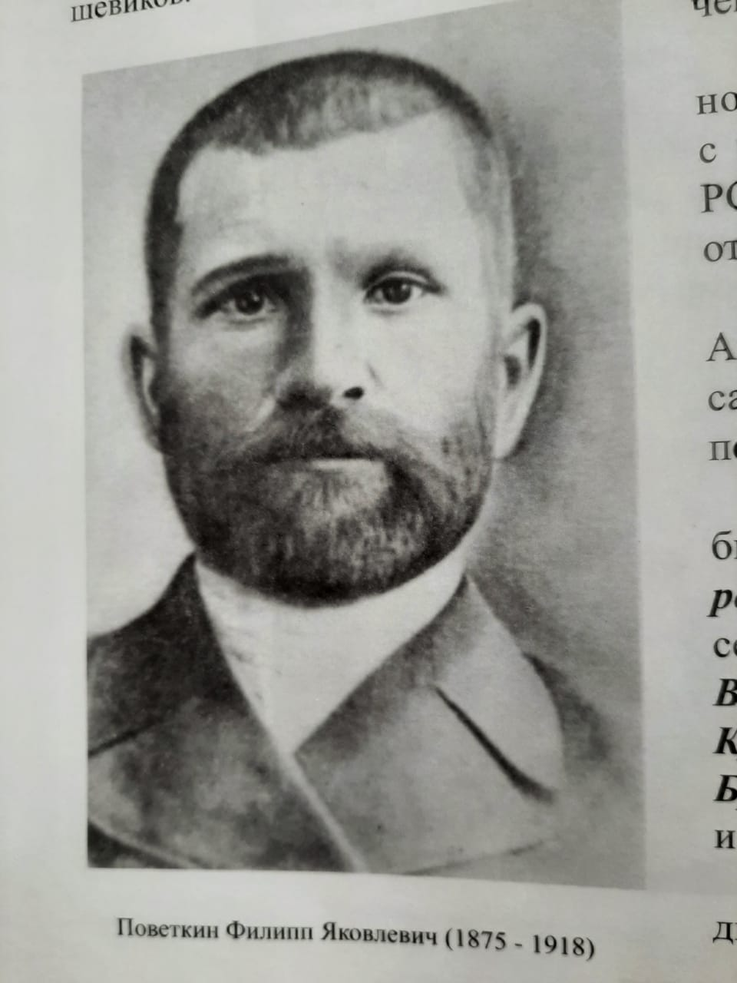
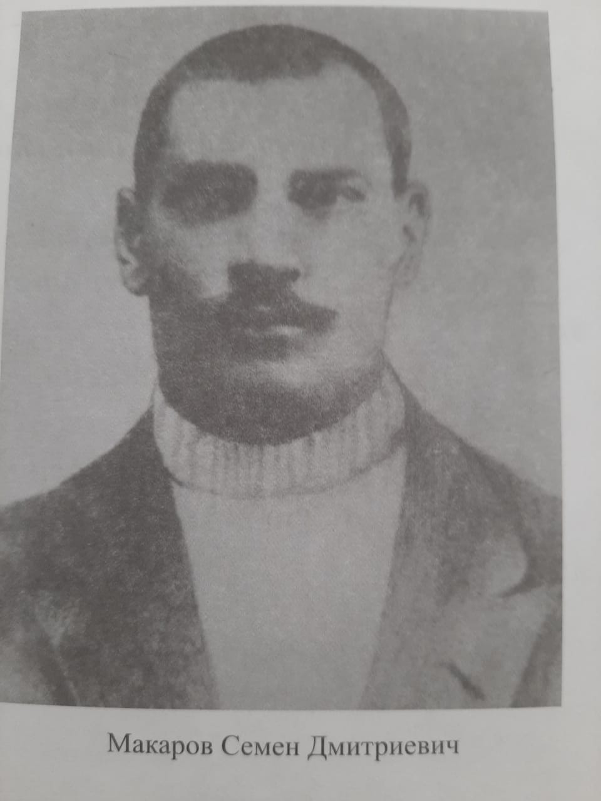
ЧЛЕНЫ РЕВКОМА СТАНИЦЫ АРХАНГЕЛЬСКОЙ 1918-1920

Slide 8
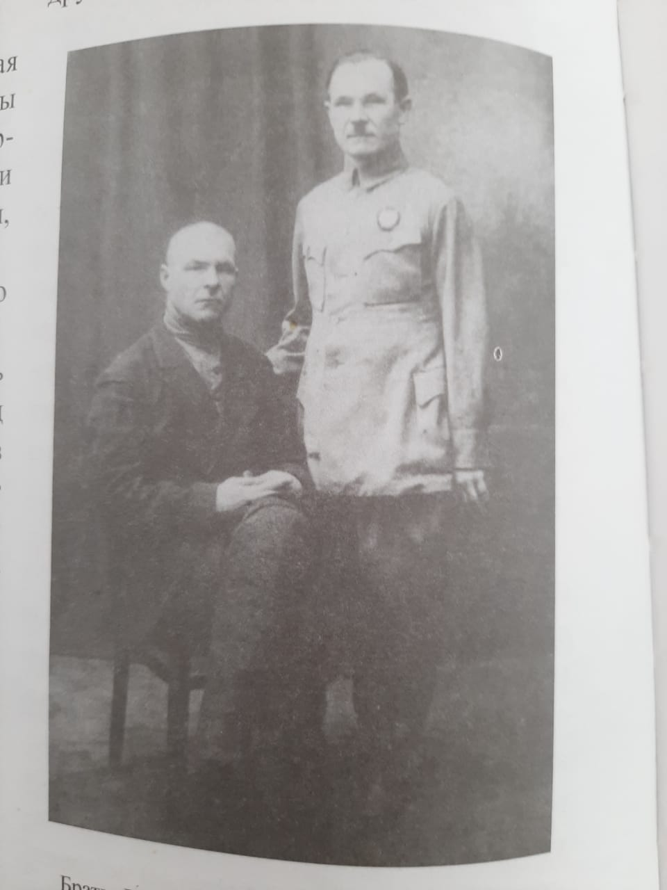
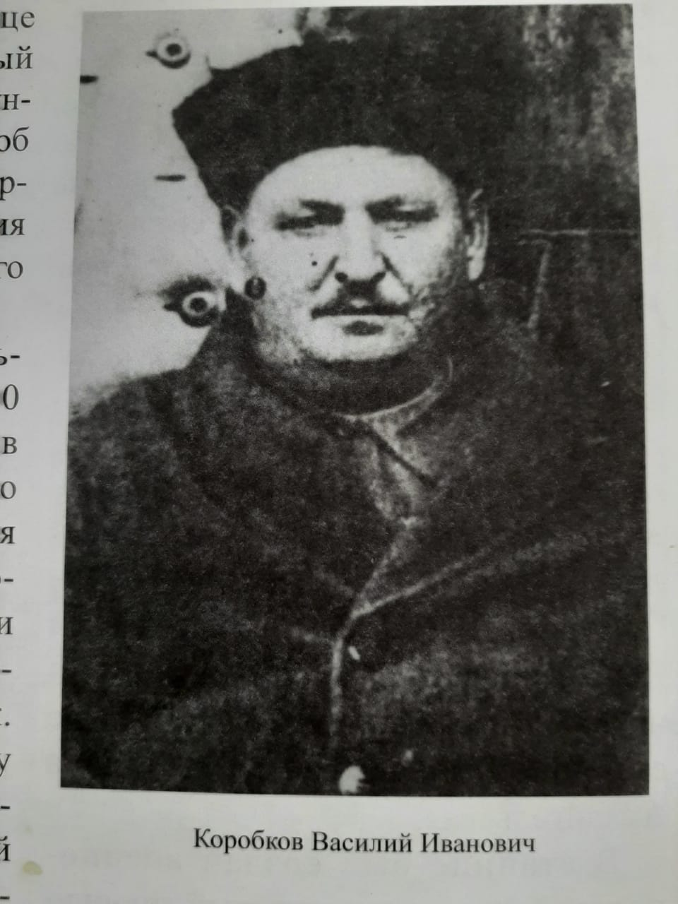
Депутаты Станичного Совета
Чуркин В.Ф. Тюфанов Г.Ф. Коробков В.И.

Slide 9
Белый террор
В июле 1918 года части белой армии Деникина заняли Белую Глину, станицы Терновскую и Еремезино-Борисовску. Была захвачена и станица Архангельская, части Красной армии вынуждены были отступить.
В станице белые создали военно-полевой суд, через который прошло 715 человек, наиболее активных сторонников советской власти. Осужденных расстреливали днем и ночью несколько месяцев.

Slide 10
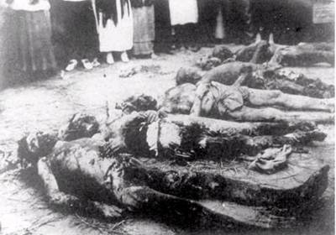
Все рядком лежат
Не развесть межой
Поглядеть: солдат: где свой?
Где чужой?
Белым был - красным стал
Кровь обагрила
Красным был - белым стал
Смерть победила.

Slide 11
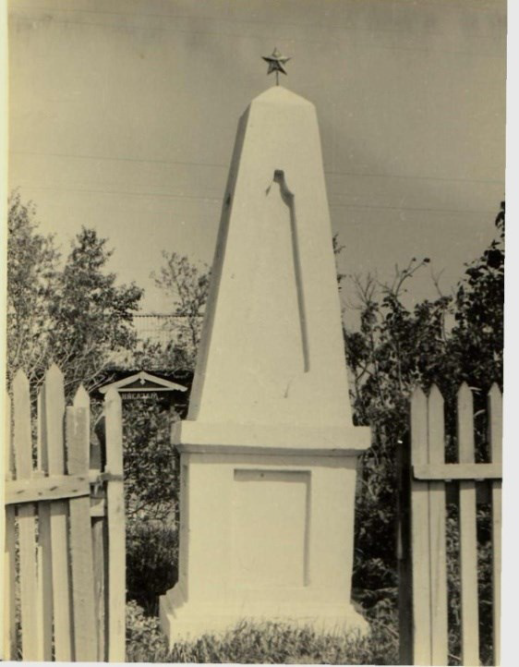
Памятники героям
Из ям, вырытых на кладбище были извлечены и опознаны более сорока трупов расстрелянных или замученных жителей станицы. Все они были с почестями захоронены в братской могиле в самом центре кладбища.

Slide 12
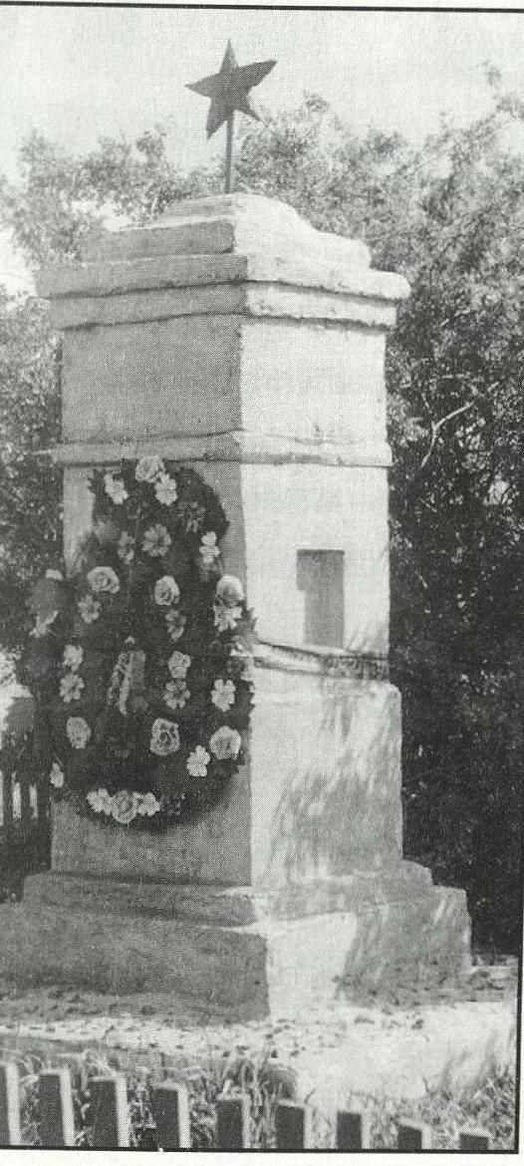
Памятники героям
В 1967 году на братской могиле был установлен Памятник погибшим борцам за установление Советской власти в 1918-1920 годах.

Slide 13
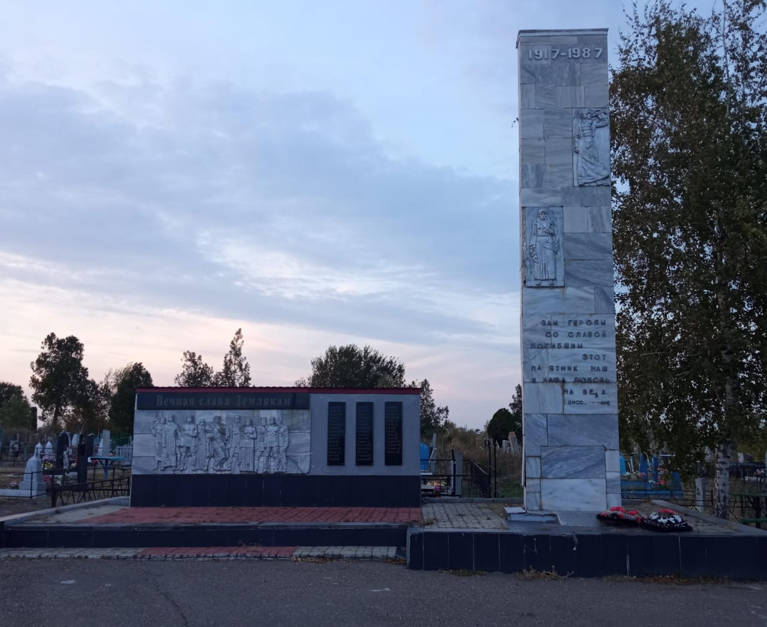
Памятники героям
В 1987 году в честь празднования семидесятилетия Великого Октября старый памятник был демонтирован и возведена целая скульптурная композиция. На памятной плите высечены фамилии наших 40 станичников павших в годы Гражданской войны, а на мемориальной стеле высечены слова «Вам, героям со славой погибшим, этот памятник наш и наша любовь на века!».

Slide 14
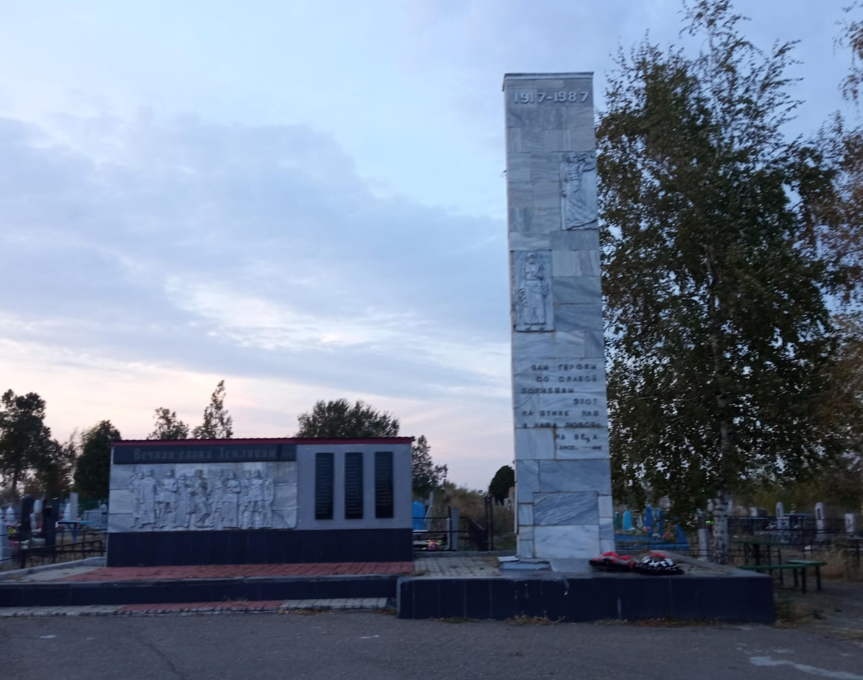
Обелиски Памяти
Есть в каждом городе, селе
поклонный обелиск.
К нему приник березы скорбный лик,
И в самом сердце мраморной звезды
Пылает боль безмерной той беды:
Горит, горит, ей не сгореть вовек.
Пока живет на свете человек!

